Slide 1


Slide 2
Groupe de travail
Partenaires externes:
  Question Santé asbl
  Jeunesse et santé asbl
  Résonance asbl
  Latitude Jeunes asbl
  Commission de promotion de la santé à l’école
  Enseignement fondamental

Slide 3
Groupe de travail
Collaborateurs interne ONE:
  Direction Accueil temps libre: accueil extrascolaire, coordination ATL, Centres de vacances et écoles de devoirs
  Direction Santé :
    Conseillères pédiatres
    Service éducation à la santé
    Pôle Promotion de la santé à l’école
  Coordination accueil
  Direction juridique
  Diététiciennes
  Éco-conseillère
  CAIRN (Cellule accessibilité inclusion recherches et nouveautés)

Slide 4
Groupe de travail
Relecteurs externes :
  GoodPlanet Belgium (Bien dans son corps)
  Dr Thierry Detaille (Des bosses et bobos aux premiers secours)

Slide 5


CONTENUS
9 chapitres identifiables via un code couleur

Slide 6
La prise en charge des enfants en collectivité
Le cadre légal
La délivrance des soins aux enfants: travaux en cours
La question de la responsabilité civile et pénale – des exemples concrets
Les situations de maltraitance
Le cadre éthique

Slide 7

La prise en charge des enfants en collectivité
Les relations avec les parents
La sécurité de base

Slide 8

L’hygiène, c’est bon pour la santé
Hygiène des espaces
Sécurité alimentaire

Slide 9
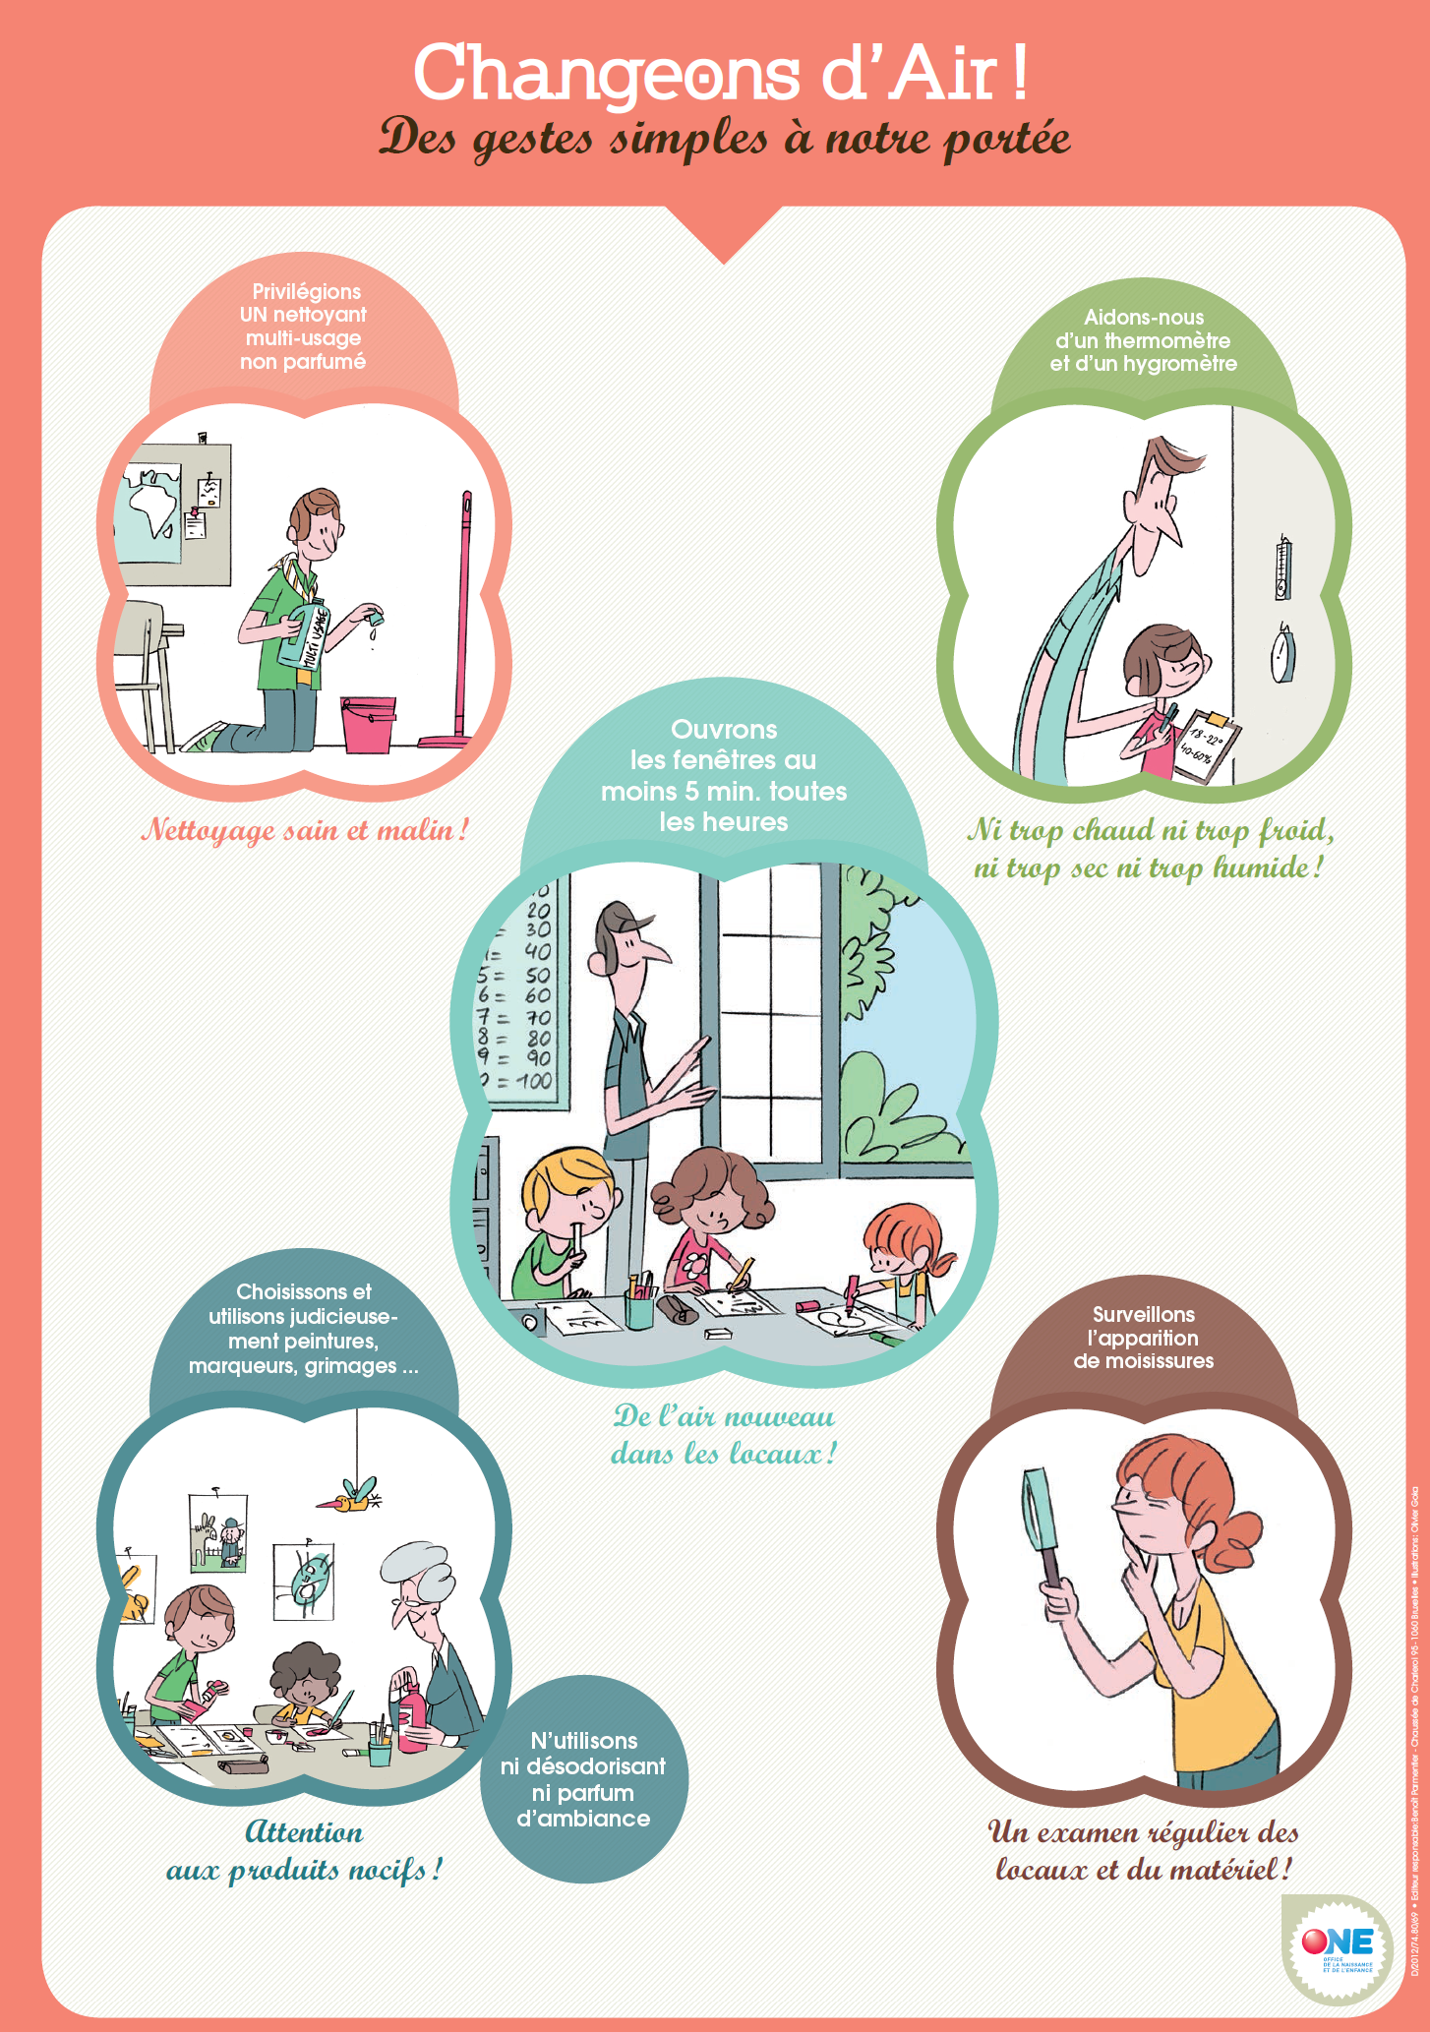
Pour un environnement de qualité
La qualité de l’air intérieur

Slide 10
Pour un environnement de qualité
Les polluants: monoxyde de carbone, pollution de l’eau, éléments toxiques de l’espace extérieur,…
Les rayonnements ultramagnétiques : études en cours

Slide 11

La gestion des soins
Administration de médicaments
Organisation matérielle
Modèles de documents utiles

Slide 12
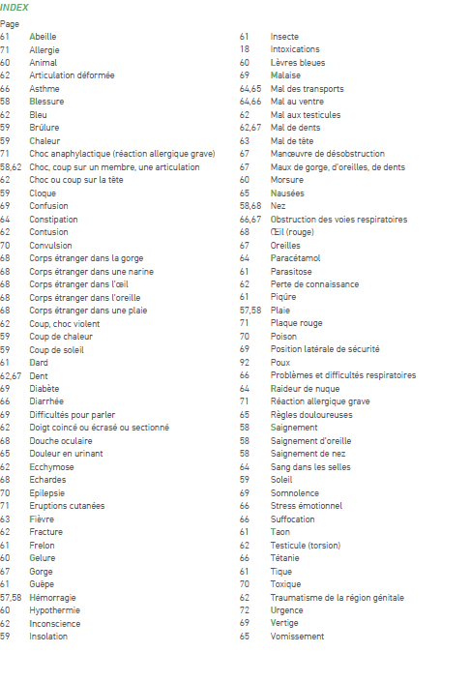

Des bosses et bobos aux premiers secours
Bobos les plus courants

Slide 13
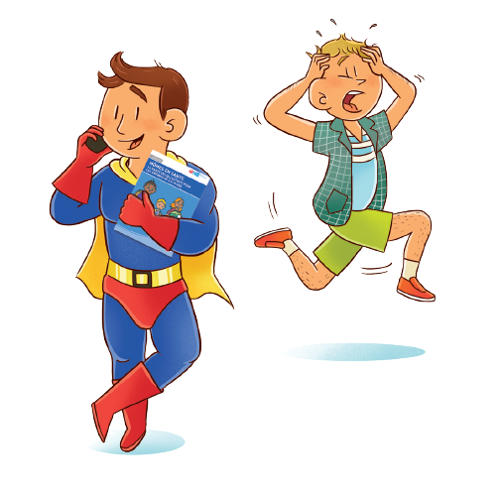
Des bosses et bobos aux premiers secours
Faire face à l’urgence
  Savoir-être, sécurité, aide et communication

Slide 14
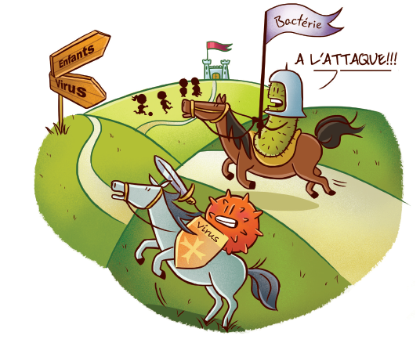
Les maladies infectieuses
Définition
Calendrier vaccinal
Mesures d’hygiène
Déclaration obligatoire
A l’école et en dehors

Slide 15
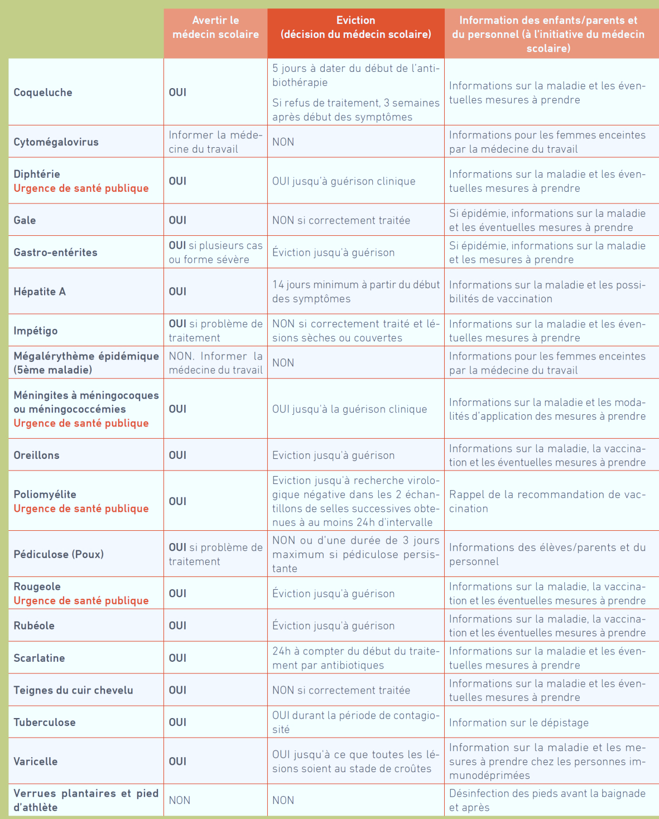
Les maladies infectieuses

Slide 16

Les allergies
Les réactions allergiques
Accueillir un enfant allergique

Slide 17
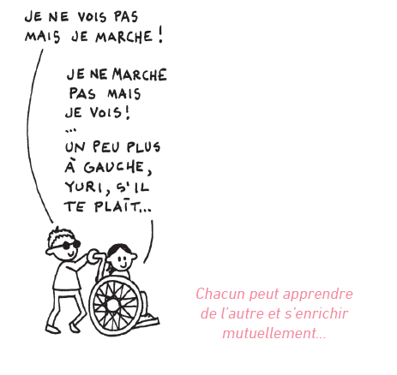
Inclusion des enfants ayant des besoins spécifiques ou en situation de handicap
La philosophie de l’inclusion
Les moyens de l’inclusion

Slide 18
Bien dans son corps, bien dans sa tête
Bien-être de haut en bas
Corps et nature

Slide 19

Bien dans son corps, bien dans sa tête
L’alimentation

Slide 20
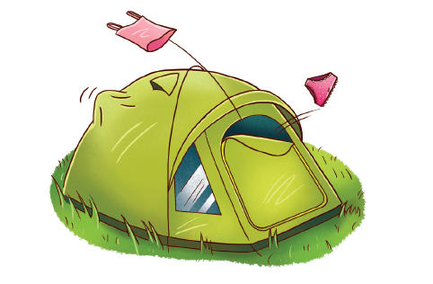
Bien dans son corps, bien dans sa tête
Repos, hygiène et intimité

